Slide 1
國文報告
綜一丙 11 林以臻

Slide 2
書名：陌生的土地

Slide 3
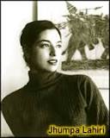
作者介紹：
鍾芭·拉希莉（1967年7月11日－），印度裔美國人，著名小說作家。拉希莉出生於倫敦，兩歲時隨家人移民到美國羅德島州，1989年於巴納德學院獲得英語文學的文學士學位，其後又於波士頓大學獲得英文等碩士學位，畢業後曾於波士頓大學任教。2001年，她與時代雜誌拉丁美洲版的編輯阿爾貝托·布希結婚，分別與2002年及2005年誕下嬰兒，目前定居在義大利羅馬。

Slide 4
譯者介紹：
施清真，1965年生，國立政治大學新聞系學士，美國哥倫比亞大學大眾傳播碩士，美國西北大學人際傳播學博士，曾任教於淡江大學及輔仁大學大眾傳播系，現定居美國，專事翻譯寫作，譯作包括《接骨師的女兒》、《蘇西的世界》、《人生贏家就是妳！》、《重返艷陽下》、《珍．奧斯汀讀書會》等。

Slide 5
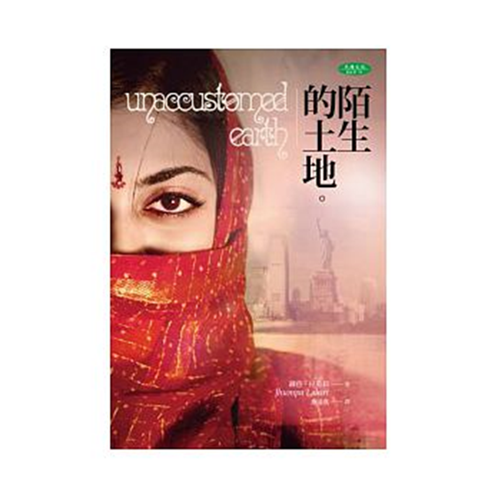
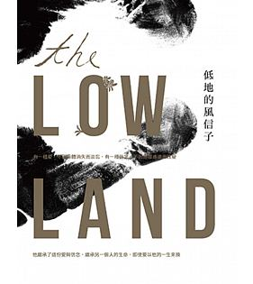
作者作品集：
出版日期：2001/02/01
出版日期：2004/12/01
出版日期：2009/07/01
出版日期：2014-08-30

Slide 6
內容介紹：
主題環繞愛情、親情與友情的五個短篇和一個三部曲式的中篇小說，鍾芭．拉希莉寫來讓我們幾乎感覺不到距離，很容易就融入故事情境中而難以自已。家庭的解構與重組，可說是這本短篇小說集裡的一個共同點，也是拉希莉經常寫進小說中的事件。當然，這也是人生的共同點，或許拉希莉只是忠實地記錄，但她所處的這個讓她從小便耿耿於懷的外來者位置，竟成為她寫作上的一大利基。離散的族群，分散與重組中的家庭，兩者相乘交互作用，竟讓這些極尋常、極個人的家庭悲歡離合，輻射出強大的動人力量。

Slide 7
心得：
原本在剛開始看的時候，我還不太明白第一篇和第二篇到底有甚麼聯繫，直到看到後面的幾篇故事再加上查資料，我才明白作者她的編排方式，也知道她想要表達的是異國人身在異國的心情種種。

Slide 8
資料來源：
https://zh.wikipedia.org/wiki/%E9%8D%BE%E8%8A%AD%C2%B7%E6%8B%89%E5%B8%8C%E8%8E%89
http://www.chiuko.com.tw/author.php?au=detail&authorID=425
http://www.chiuko.com.tw/book.php?book=preface&bookID=2706#a1

